Slide 1
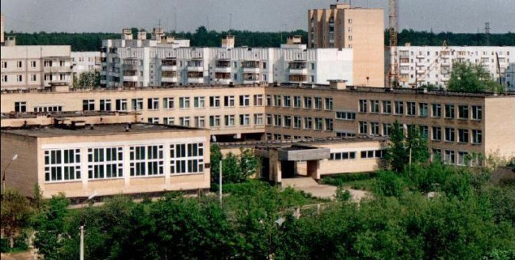
МОУ гимназия № 2 город Чехов
Учитель начальных классов
Прокофьева Елена Александровна

Slide 2
ПОВЫШЕНИЕ ЭФФЕКТИВНОСТИ УРОКА
ПОСРЕДСТВОМ ИСПОЛЬЗОВАНИЯ
МЕТОДА ПРОЕКТОВ

Slide 3
Когда людей станут учить не тому, что они должны думать, а тому, как они должны думать, то тогда исчезнут всякие недоразумения. Г. Лихтенберг

Slide 4
Структура
проектной деятельности
Подготовительный этап
Организационный
Деятельностный
Презентативно-оценочный

Slide 5
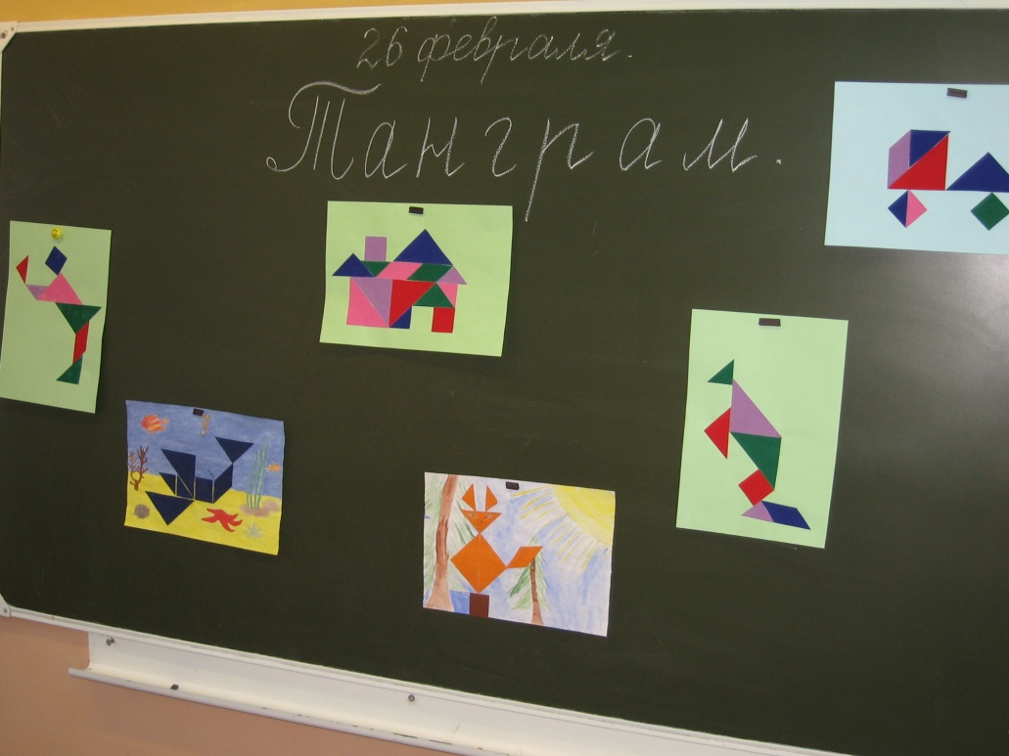
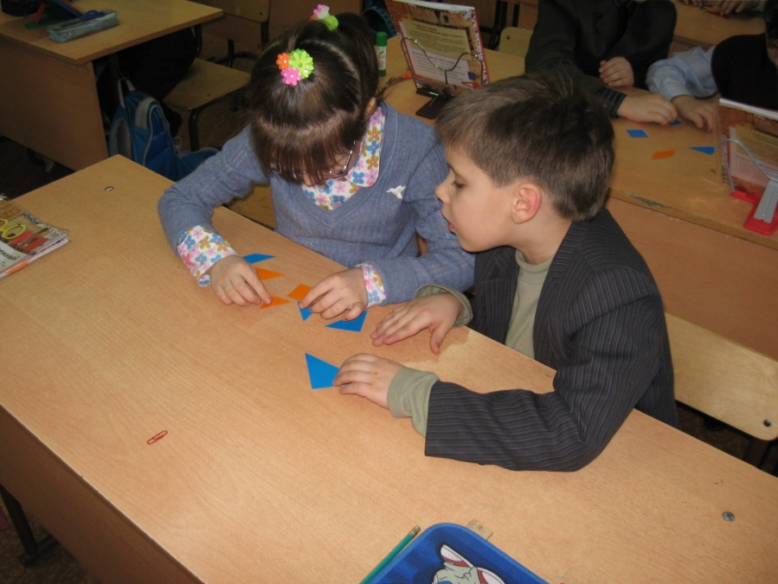
Проектная задача

Slide 6
ШКОЛА РОССИИ

Slide 7
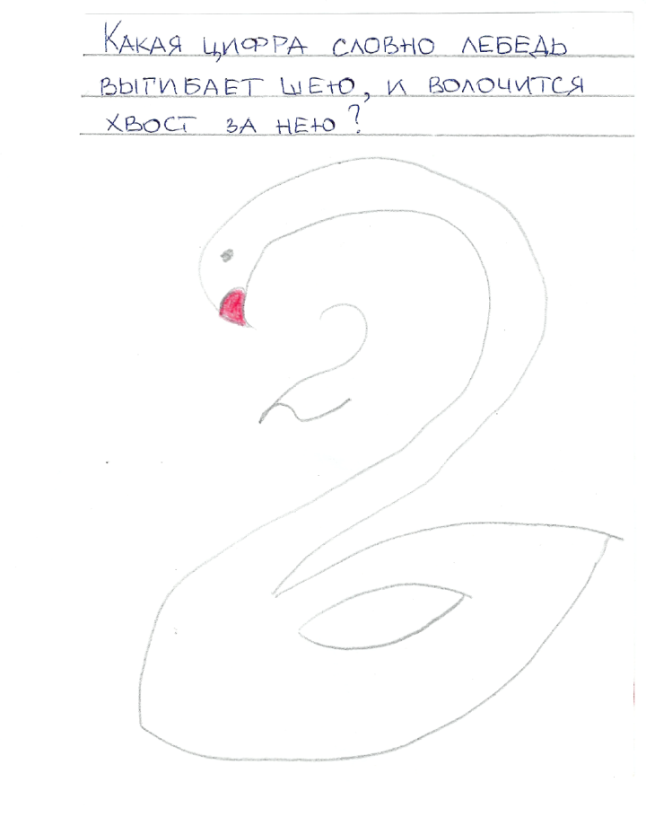
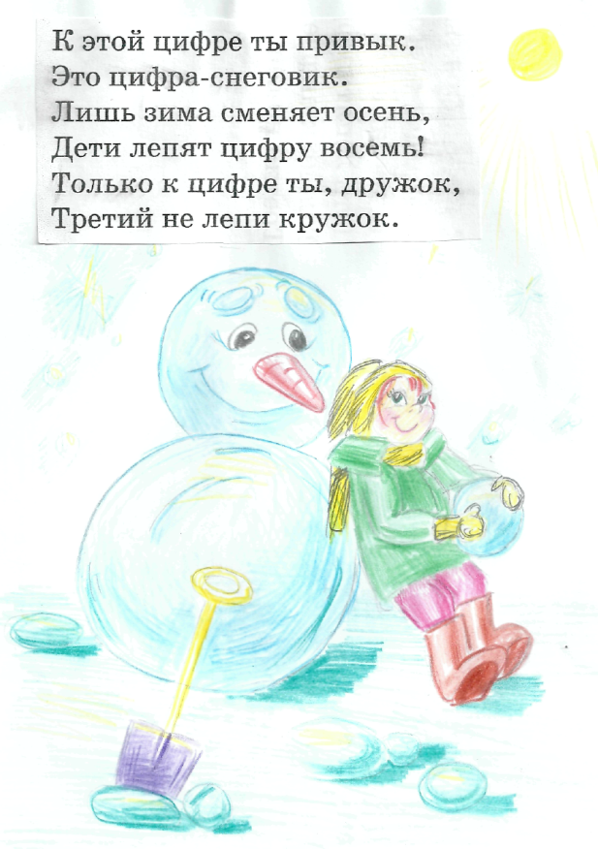

Slide 8
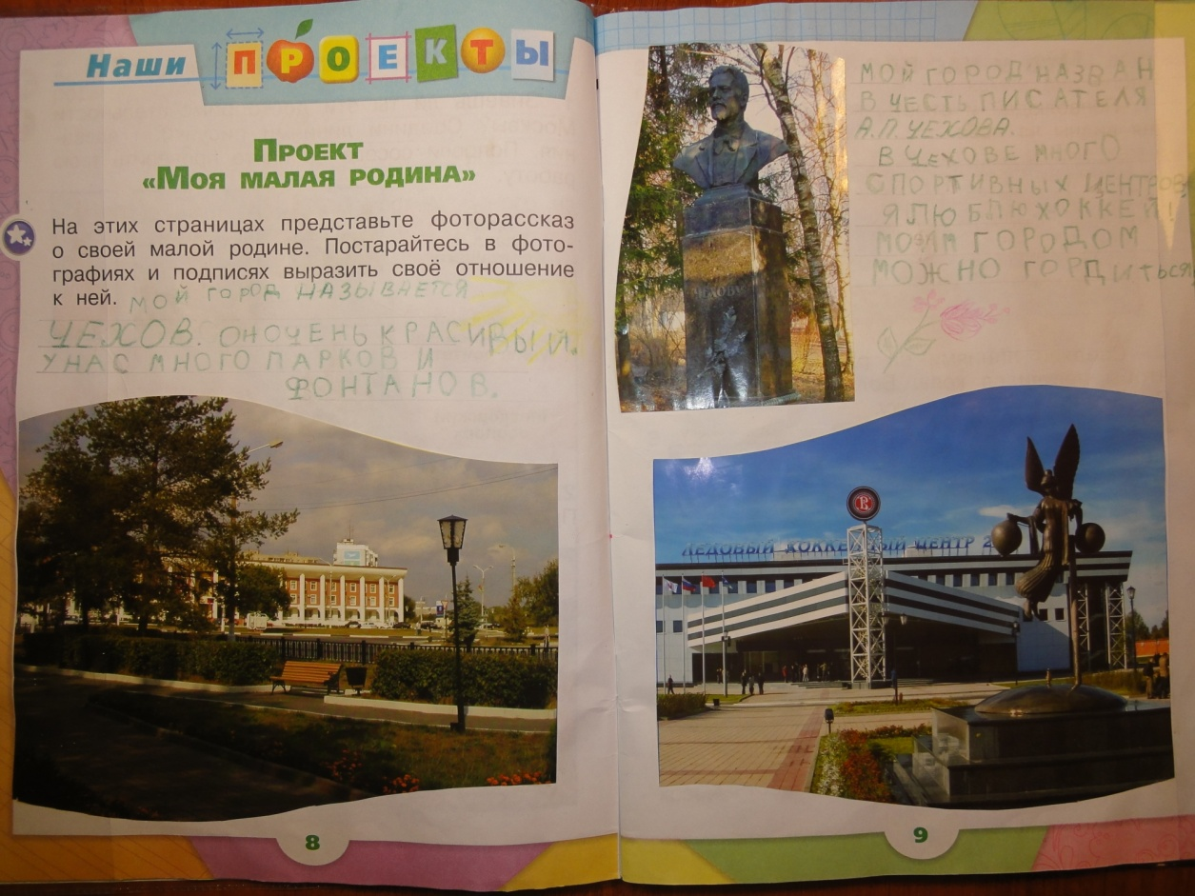
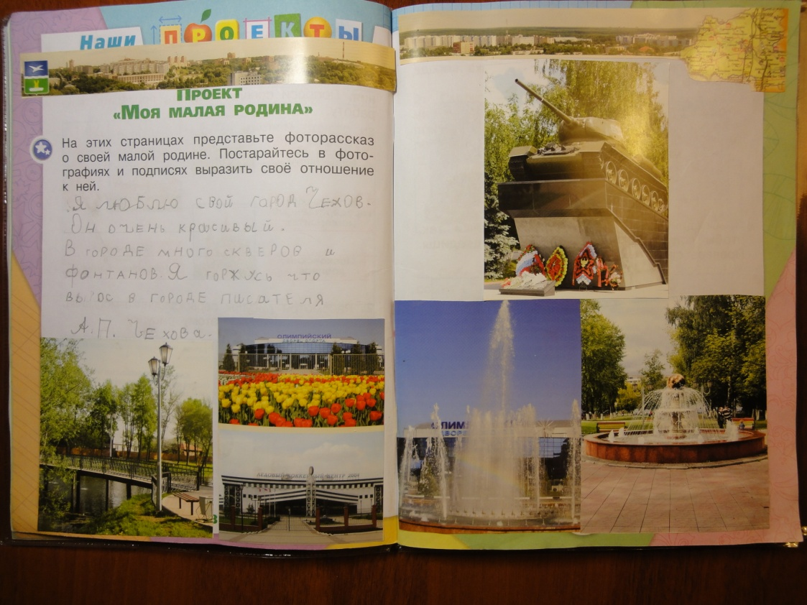

Slide 9
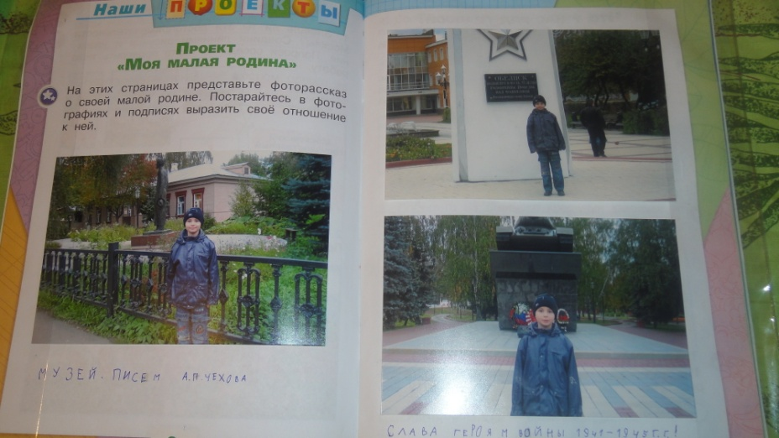
«ЧЕЛОВЕК РОЖДЕН
ДЛЯ МЫСЛИ И ДЕЙСТВИЯ»

Slide 10
СПАСИБО ЗА ВНИМАНИЕ!

